Slide 1
数据挖掘 线性回归
林桂鑫

Slide 2

目录
关于线性回归的理解
数据清洗
数据分析
特征工程
模型选择
模型评估

Slide 3

线性回归

Slide 4
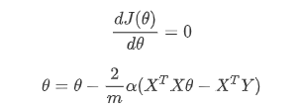
关于线性回归的理解
通过线性回归预测结果
即通过已知数据来推测未知数据
那么我们需要知道的有两点
哪些数据与未知数据相关
已知数据的权重
第一点，我们可以通过个人对数据的理解并结合生活实际来进行选择。
第二点，我们需要通过误差方程来计算权重
误差方程用矩阵方式表达
通过解出此矩阵方程，能得到 矩阵，从而通过X =Y解出预测值

Slide 5
数据清洗

Slide 6
数据清洗
数据清洗目的：将我们不能用的数据进行清除，或是填补
主要用dropna函数进行数据清除，用fillna函数进行数据填补
当然首先要做的是查看数据集是否有缺数据的情况，有的话才用数据清洗。

Slide 7
数据清洗之显示缺失情况
1. 用missingno.matrix（df）显示df中的文件缺失情况
优点：好看、直观、可视化
缺点：不能直白地显示此df文件是否有缺失
2. 用df.isnull().any()显示df文件中文件缺失
优点：直白
缺点：无法看到缺少了多少数据
3.用df.isnull().sum()显示df文件中文件缺失
优点：直白，可以看到有多少数据缺失
缺点：无法做到可视化、不好看

Slide 8
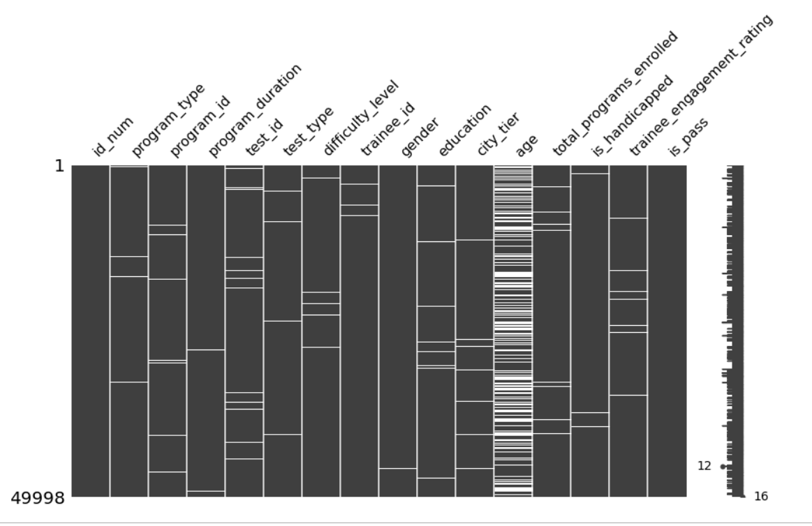
数据清洗之显示缺失情况
1. 用missingno.matrix（df）显示df中的文件缺失情况
优点：好看、直观、可视化
缺点：不能直白地显示此df文件是否有缺失

Slide 9
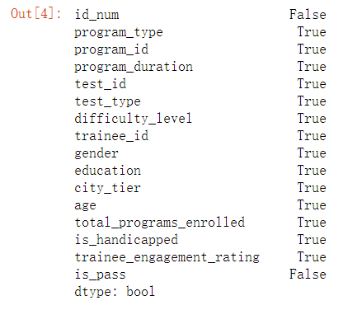
数据清洗之显示缺失情况
2. 用df.isnull().any()显示df文件中文件缺失
优点：直白
缺点：无法看到缺少了多少数据

Slide 10
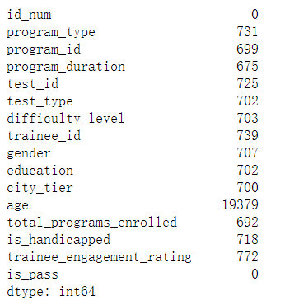
数据清洗之显示缺失情况
3.用df.isnull().sum()显示df文件中文件缺失
优点：直白，可以看到有多少数据缺失
缺点：无法做到可视化、不好看

Slide 11
数据清洗之清除缺失
将缺失值去掉应该将整个个体样本去掉，就是将缺失值所在列去掉
方法：
df.dropna(inplace=True,axis=0,subset=[“特征数据”])
Inplace=False/True 是否改变df值
如果用inplace=False，我们就要
df1=df. dropna(inplace=False,axis=0,subset=[“特征数据”])
如果inplace=True 就直接
df.dropna(inplace=True,axis=0,subset=[“特征数据”])

Slide 12
数据清洗之清除缺失
将缺失值去掉应该将整个个体样本去掉，就是将缺失值所在列去掉
方法：
df.dropna(inplace=True,axis=0,subset=[“特征数据”])
axis=0/1
清行/清列
subset=[“特征数据”]，特征数据这里是填列索引。可以定位到此列的缺失值。可以在括号内加入多个列索引

Slide 13
数据清洗之填补缺失
将缺失值用值来填补
df[列索引]=df[列索引].fillna(数据)
一般是以一列或一行进行填补
当然，同样的，可以在fillna（数据,fillna=True）
这样就可以直接
df[列索引].fillna(数据,fillna=True)
一般的，将填补数据设为此列平均值
可以用df.[列索引].mean()调用此列平均值

Slide 14
数据分析

Slide 15
数据分析
我们在使用数据过程中，用的都是数字类型，如果是字符串类型，就无法用数学公式了，所以我们需要将我们所需的数据进行类型转换。
显示数据类型：df.info()，df[列索引].unique()
将字符串类型转换为数字类型：df.loc[df[列索引] == 字符, 列索引] = 数字 # 将gender中的“M”“F”转换成值

Slide 16
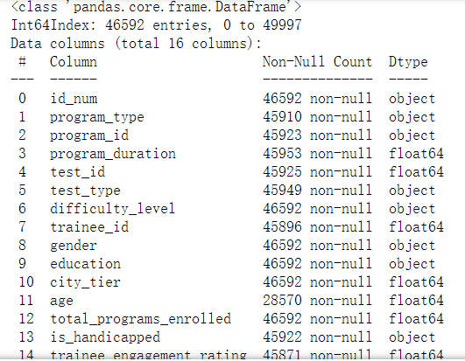
数据分析之显示数据类型
显示数据类型：df.info() 优点：看的到数据类型
缺点：看不到具体数据

Slide 17
数据分析之显示数据类型
显示数据类型：df[列索引].unique()
优点：可以看到数据组成
缺点：看不到数据类型

Slide 18
数据分析之转换数据
将字符串类型转换为数字类型：df.loc[df[列索引] == 字符, 列索引] = 数字
可以看到成功地转换了
原理：先定位，再赋值
loc是用来定位的函数在上面例子中它定位到了train_data中
gender列索引中的所有M字符的所在行索引，”,”后的是列索引，有了行索引和列索引就相当于有了xy坐标，可以直接定位到数据位置，再赋值就ok了

Slide 19
特征工程

Slide 20
特征工程
特征工程即是将表面数据中没有的“隐藏数据”提取出来。
没有固定的格式，可以新建一个列索引，将其它的数据计算后放入此新索引中，也可以在原数据中进行修改。

Slide 21
特征工程
我所做的只是一个简单的特征工程工作
将city_tier与education进行整合
想法：
在大城市中，高学历的求职者数量比例较多，所以HR所注重学历的权重会下降，而注重学员的能力。在小城市中，高学历的求职者比例较小，HR会更看重学历，高学历等效于高能力。

Slide 22
特征工程
HR目的：能力越高越好，能力取决于学历（长期积累表现）以及考核表现（短期表现）
大城市 学历大多很好，HR对学历敏感度下降，较为注重考核（临时变场能力）
小城市 学历大多不好，HR更认可个人长群的学习能力（学历）
实践：train_data['education']=train_data['education']-train_data['city_tier']

Slide 23
特征工程
当然我也有其他的特征工程想法，但没有来得及实现它
age因为在训练集中缺失过多，如果不分青红皂白，直接取它的平均值来填补的话，可能模型表现更差了，所以我认为它不适合做此训练集的特征数据。
当然，可以想别的办法来利用age，因为对于公司来说，受聘者的年龄也是十分重要的。所以我想制作一个适用于大多数训练集的age。
想法：利用education（或其它数据），进行分类，比如学历为master中的平均年龄是38岁，则在education为master且age为空的格中放入38。这样分类来进行填空可能更好。
当然，我还有个想法，就是对age也做一个线性回归，通过其它的有age值的数据来推出无age值的空，仅供参考，我也不知道可不可以。

Slide 24
模型选择

Slide 25
模型选择
模型选择是一个关键步骤，选择一个怎样的模型对预测结果十分重要。
常见的预测模型分为几类：
监督学习：通过学习（训练集）得到模型，再通过模型预测
例如：线性回归模型，knn模型，决策树
非监督学习：通过学习得到数据中的潜在关联
例如：聚类算法
强化学习、主动学习、半监督学习等
在此次训练中，由于给了很多训练集，而结果可以用线性方程表示，当然是用线性回归模型。（当然，其他的我也想不到）

Slide 26
模型选择之造模型
选择好模型后就可以利用sklearn库进行造模型工作了
造一个线性回归对象 sklearn.linear_model()
对线性回归对象进行拟合
sklearn.linear_model.fit(X，Y)
预测数据
df= sklearn.linear_model.predict(X)

Slide 27
模型选择之造模型
造一个线性回归对象 sklearn.linear_model()
线性回归有分为最小二乘法，以及梯度下降法
若造对象时没特别说明，默认为最小二乘法

Slide 28
模型选择之造模型
对线性回归对象进行拟合
sklearn.linear_model.fit(X，Y)
利用linear_model库中的fit函数，将训练集X和目标集Y放入
它就可以拟合一个线性回归模型

Slide 29
模型选择之预测数据
df= sklearn.linear_model.predict(X)
可以利用已经训练好的模型进行数据预测
predict函数里面的（X）是测试集

Slide 30
模型评估

Slide 31
模型评估
使用一些评估手段，对模型进行评估
一般使用测试集进行模型评估，不使用训练集的理由是：本来就是用训练集进行模型的训练，如果再用训练集进行评估，那肯定很高分啊，就失去了评估的意义
我使用sum()以及sklearn.linear_model.score（）进行评估

Slide 32

模型评估
sum（df1==df2）将两个df文件相同位置进行比较，返回相等的数量，可以利用它查看模型预测对了几个数据。
sklearn.linear_model.score（）可以调用sklearn.linear_model库中的score（）函数，返回R2值。
其中的y是真实值，f是预测值，\hat{y}是实际值的平均值
R2离1越近，说明模型的拟合程度越好，离0越近，说明拟合程度差。
可以当一个参考。

Slide 33
感谢观看

